Slide 1
Gestión de Proyectos de Software Gestión de Riesgos
María Mercedes Corral S. Msc.
Luis Francisco Martínez

Slide 2
Generalidades
El objetivo de RM: Disminuir la incertidumbre
>> la probabilidad de tener eventos + (oportunidades)
<< la probabilidad de tener eventos – (amenazas)
Riesgo: evento incierto o condición que si ocurre tiene un efecto + o – en por lo menos uno de los objetivos del proyecto (tiempo, costo, alcance y/o calidad).
Percepción del riesgo
Responsabilidad del Project Team. (PM, PT y algunos Stakeholders)
Notes:
Aceptar riesgos trae la amenaza de fallar pero también la recompensa de reducir costos o tiempo.
RM. Es el proceso por el cual el project manager y el project team, identifican, analizan, clasifican y determinan que acciones tomar ante los posibles riesgos de un proyecto. Esto implica costos y riesgos segundarios que la solución de problemas pueda generar.
Un proyecto crítico debe tener un análisis completo de riesgos, es decir es directamente proporcional a la criticidad y complejidad del proyecto.
Disposición a aceptar el riesgo = Utility Function o tolerancia al riesgo.

Slide 3
Gestión de Riesgos
Planificar Gestión Riesgo
Identificación de riesgos
Análisis cualitativo
Análisis cuantitativo
Plan de respuesta a los riesgos
Control y monitoreo

Slide 4
Gestión de Riesgos
Planificar la gestión de riesgos: cómo se planificarán y ejecutarán las actividades de identificación, análisis, respuesta y monitoreo de los riesgos.
Identificar los riesgos: qué riesgos afectan al proyecto.
Realizar análisis cualitativo de riesgos: estimar de manera cualitativa (ej. alto, medio, bajo) la probabilidad y el impacto de cada riesgo a los fines de hacer una priorización de los mismos.
Realizar análisis cuantitativo de riesgos: estimar numéricamente la probabilidad (ej. 5%) y el impacto (ej. $10.000) para priorizar los riesgos con mayor precisión.
Planificar la respuesta a los riesgos: planificar las acciones que se llevarán a cabo para mejorar las oportunidades y reducir las amenazas.
Controlar los riesgos: monitorear y ejecutar los planes de respuesta al riesgo.

Slide 5
Procesos de la G. Riesgo
Son 6 procesos
Risk Management Planning
Risk Identification
Qualitative Risk Analysis
Quantitative Risk Analysis
Risk Response Planning
Risk Monitoring and Control
PLANEACIÓN
CONTROL

Slide 6
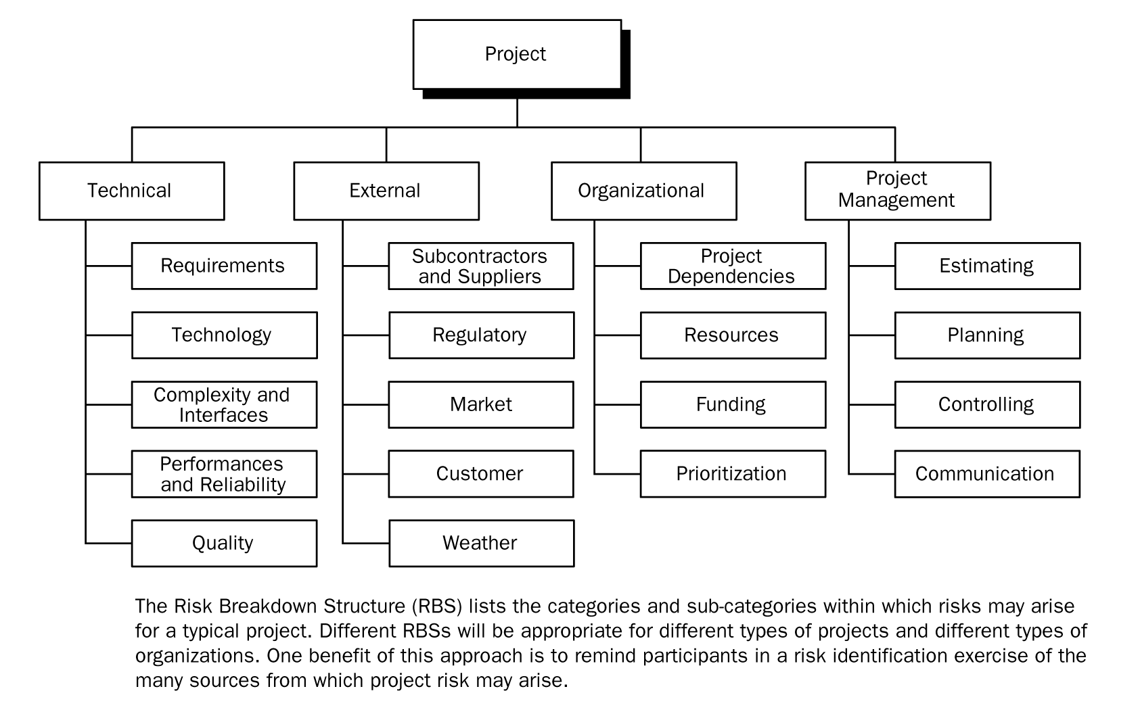
Risk Breakdown Structure (RBS)

Slide 7
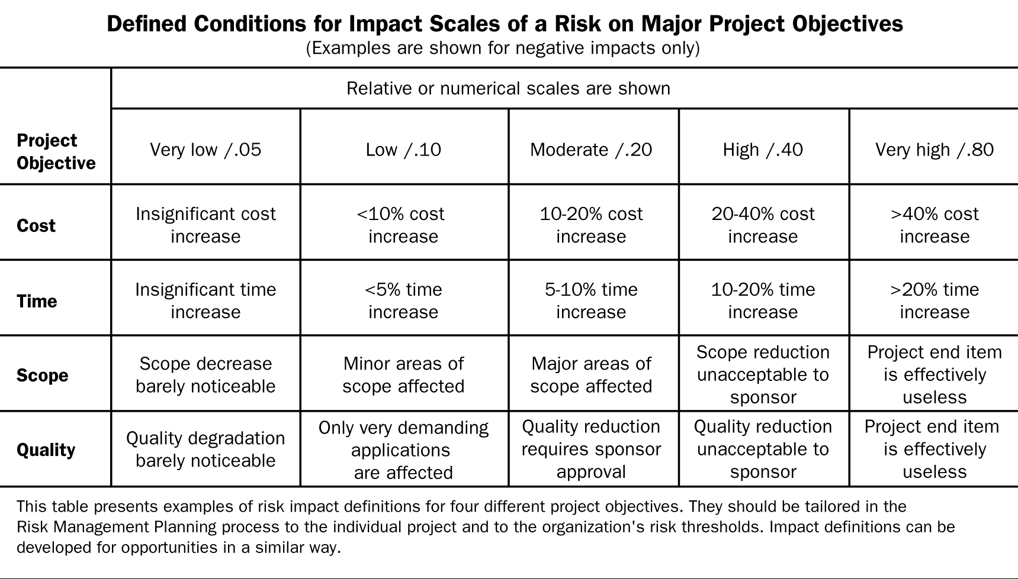
Escalas de impacto (ejemplo)

Slide 8
Mapa de Manejo de Riesgos

Slide 9
Mapa
El mapa es una guía práctica para entender la trayectoria para incrementar la habilidad para manejar riesgos por medio de transiciones a través de los cinco estados. En cada estado existe una visión de la dirección del camino a seguir

Slide 10
Mapa
2.
Mitigar
4.
Anticipación
Satisfacción
cliente
Maximizando
oportunidades
1.
Problema
Ventaja
competitiva
5.
Oportunidad
3.
Prevención
Incremento
predicción

Slide 11
Direcciones del Mapa
Para lograr el siguiente estado usted necesita:
Visión – guía el camino al ss estado
Metas – provee realizaciones incrementales en la capacidad para manejar el riesgo
Estrategia – actividad que soporta el logro de las metas
Las cuales son proporcionadas por el Mapa de Manejo de Riesgos

Slide 12
Direcciones del proceso
El proceso se relaciona con las actividades de ejecución del manejo de riesgos efectiva y eficientemente.
El 1er paso es definir el proceso de identificación de los riesgos y la fuente de ellos
El siguiente paso es definir el proceso de análisis.

Slide 13
Direcciones del proceso
Luego está el proceso de desarrollo y ejecución del plan de acción de riesgos
Proceso de seguimiento
Proceso de resolver

Slide 14
Direcciones para la infraestructura
Desarrollo de políticas
Definir procesos estándar
Entrenar tecnología para riesgos
Verificar quejas
Mejorar la práctica

Slide 15
Direcciones para implementación
Establecer la iniciativa
Desarrollar el plan
Elaborar el proceso estándar
Evaluar los riesgos
Controlar los riesgos

Slide 16
Direcciones para la gente
Problema
Mitigar
Prevenir
Anticipar
Oportunidad

Slide 19
Objetivo del
Proyecto
Categoría 1
(tecnico)
Categoría 2
(externo)
Categoría 3
(Organizacional)
Categoría 4
(Juridico)
Categoría 5
(Gerrencia)
Riesgo 1
Riesgo 2
Risk Breakdown Structure

Slide 20
Proyecto
TECNICO
IT
SKILLS
FIABILIDAD
ORGANIZACION
RECURSOS
MADUREZ
FINANCIAR
DIRECCION
DE PROY.
ESTIMACION
PLANEACION
CONTROL
EXTERNO
REGULACION
CONTRATO
MERCADO
CLIENTE
Risk Breakdown Structure

Slide 21

Factores ambientales del a empresa: Benchmarking, estudios de industria, DB comerciales
Activos de los procesos de la organización: Proyectos previos
Project SCOPE statement: Asunciones
Plan de gestión del Riesgo: RBS, procedimientos de gestión del riesgo
Project management plan: Cronograma, costos, y planes de calidad.
IDENTIFICAR LOS RIESGOS
Entradas
Revisión de documentos: Revisión de asunciones, documentos del proyecto, plan de calidad
Técnicas de recolección de información: Brainstorms, Técnica delphi (expertos anónimos), Entrevistas, Identificación de causas raíces, SWOT analysis.
Análisis de listas de chequeo: Identificar la adecuada para la realidad del equipo y de los
Análisis de supuestos: Hipótesis, escenarios o asunciones para validación de las mismas.
Técnicas de diagramación: Causa efecto, Diagramas de flujo, Diagramas de influencia,.
Tools
Registro de los riesgos:
Lista de riesgos identificados
Lista de potenciales respuestas
Causas raíces del riesgo
Actualización de la RBS o categorías de riesgos
Salidas

Slide 23
Activos de los procesos de la organización
Project SCOPE statement
Plan de gestión del Riesgo
Registro de los riesgos
REALIZAR ANALISIS
CUALITATIVO
Entradas
Evalaución de probabilidad e impacto del riesgo: reuniones y juicios de expertos
Matriz de probabilidad e impacto:
Evalaución de calidad de datos de los riesgos: Examinar el grado de entendimiento del riesgo
Categorización de riesgos: Por RBS, por WBS o por fases.
Evaluación de la urgencia del riesgo: Identificar los más urgentes indicando información adicional como síntomas, fecha máxima para resolverlo.
Tools
Registro de los riesgos (actualización):
Lista de riesgos priorizados
Por categorías
Riesgos que requieren respuesta en el CP
Lista de riesgos para análisis adicional
Riesgos de baja prioridad para observación
Tendencia en los resultados (iteración)
Salidas

Slide 25
Matriz de probabilidad e impacto (riesgo alto, moderado y bajo) para aplicar a cada riesgo para cada objetivo

Slide 26
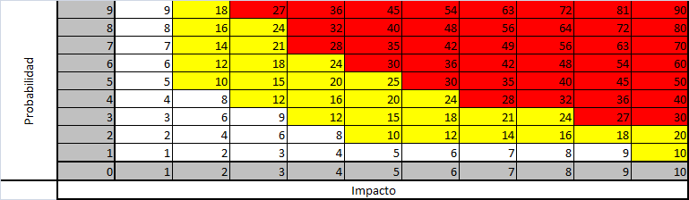
Matriz de probabilidad e impacto (riesgo alto, moderado y bajo) para aplicar a cada riesgo para cada objetivo

Slide 27
Activos de los procesos de la organización
Project SCOPE statement
Plan de gestión del Riesgo
Registro de los riesgos
Project management plan
Plan de gestión del cronograma
Plan de gestión de costos
REALIZAR ANALISIS
CUANTIATIVO
Entradas
Técnicas de recopilación y presentación de datos:
Entrevistas
Distribución de probabilidad
juicio de expertos
Técnicas de análisis cuantitativo de riesgos y modelado:
Análisis de sensibilidad
Expected monetary value analisys (EMV)
Arboles de decisión
Simulación de Montecarlo
Tools
Registro de los riesgos (actualización):
Análisis probabilístico del proyecto
Probabilidad de lograr los objetivos de costo y tiempo
lista priorizada de riesgos cuantificados
Tendencia del análisis cuantitativo
Salidas

Slide 29
Plan de gestión del Riesgo
Registro de los riesgos
Entradas
PLANEAR LA
RESPUESTAS
A LOS RIESGOS
Estrategia para riesgos negativos o amenazas:
Evitar
transferir
Mitigar
Estrategia para riesgos positivos u oportunidades:
Explotar
Compartir
Mejorar
Estrategia común ante amenazas y oportunidades:
Aceptar activa o pasiva (reserva para contingencias)
Estrategia de respuesta a contingencias: Definida sólo si hay algún evento que dispare la contingencia.
Tools
Registro de los riesgos (actualización): Se incluyen las respuestas apropiadas a los riesgos y se adiciona la lista de riesgos bajos para ser observados.
Project management plan (actualización):
Acuerdos contractuales relacionados con los riesgos: Seguros, responsabilidades compartidas
Salidas

Slide 30
Estrategia para riesgos negativos o amenazas:
Evitar: Aislar los objetivos del proyecto al riesgo o relajar (relax) el objetivo
Transferir: A un tercero (seguros, financieros)
Mitigarla: Tomar acción para reducir el impacto o la probabilidad de ocurrencia
Estrategia para riesgos positivos u oportunidades:
Explotar: Que se haga realidad
Compartir: Asignar la propiedad a un tercero para que lo explote mejor(joint ventures, riesgo compartido)
Mejorar: Ir a las fuerzas impulsoras para aumentar el impacto o la probabilidad de ocurrencia

Slide 31
Registro de los riesgos (actualización)
Componentes:
Descripciones actualizadas, causas
Propietarios de los riesgos (responsabilidades)
Salidas de los análisis cualitativos y cuantitativos
Estrategias acordadas
Acciones específicas decididas
Síntomas y señales de advertencia
Presupuesto y cronograma
Reservas para contingencias en tiempo y costo
Planes de contingencias y disparadores
Planes de reserva cuya respuesta primaria no funciona
Riesgos residuales
Riesgos secundarios
Reservas para contingencias

Slide 33
Gestión de Proyectos de Software Gestión de Riesgos
María Mercedes Corral S. Msc.
Luis Francisco Martínez

